Slide 1




StudyWork
Платформа для поиска студентами работы по их специальности, с графиком который не будет мешать работе
Мазур Иван Максимович и Ростислав Лопатин
Студенты, искать на парах

Slide 2


Получи Знания и Опыт
Мы создадим сайт где студент сможет найти работу которая впишется в его график
B2C
Студенты, которые хотят найти работу с гибким графиков не во вред очному обучению
B2B
Работодатели
* нет опыта;
* нет нужных работодателю качеств;
* отсутствует свободное время;
* требуется гибкий рабочий график;
* хочется заработать побольше.
Product
Tech

Slide 3


StudyWork
Платформа по поиску работы с гибким графиком не во вред учебы, для студентов по своей учебной специальности
Позволяет получить официальное трудоустройство на любую из фирм по учебной специальности, дает возможность совмещать учебу и работу.
Product
Tech

Slide 4


Мы помогаем,они используют
Работа.ру
Superjob
HeadHunter
Зарплата.ру
Авито Работа
Мы предлагаем своим клиентам возможность без ущерба для очной формы обучения найти официальную работу по своей специальности с помощью нашего
None-market Competitive Advantage

Slide 5

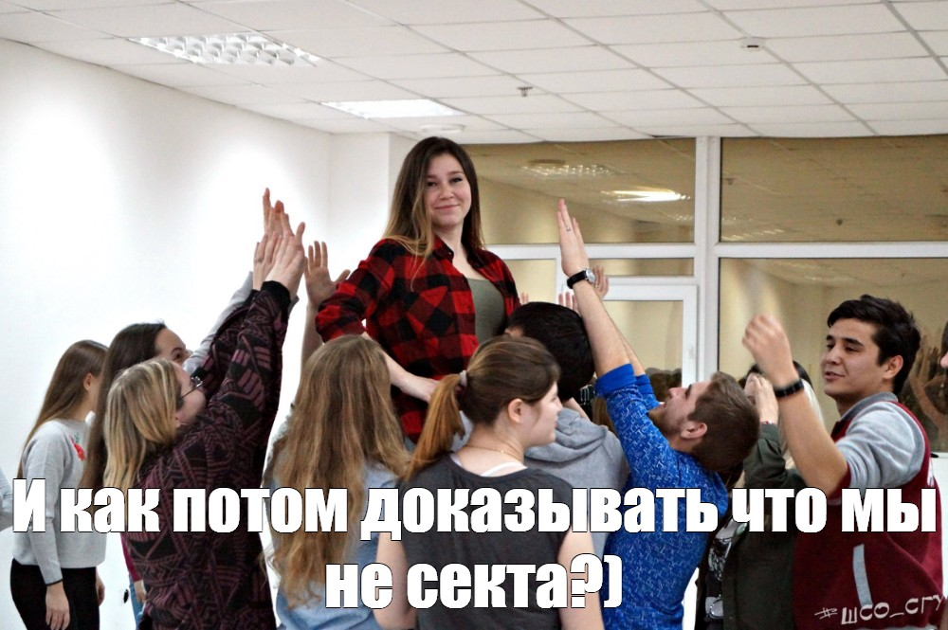
Бизнес модель
Продажи услуг по поиску работы
Сарафанное радио, Реклама в Соцсетях
Customers sources
Actions of the client

Slide 6


Unit Economics - прогноз для проектов на стадии MVP, идеи
Содержание этого слайда должен был прислать Артём, но он забил так что посмотрите на мемы и посмейтесь

Slide 7



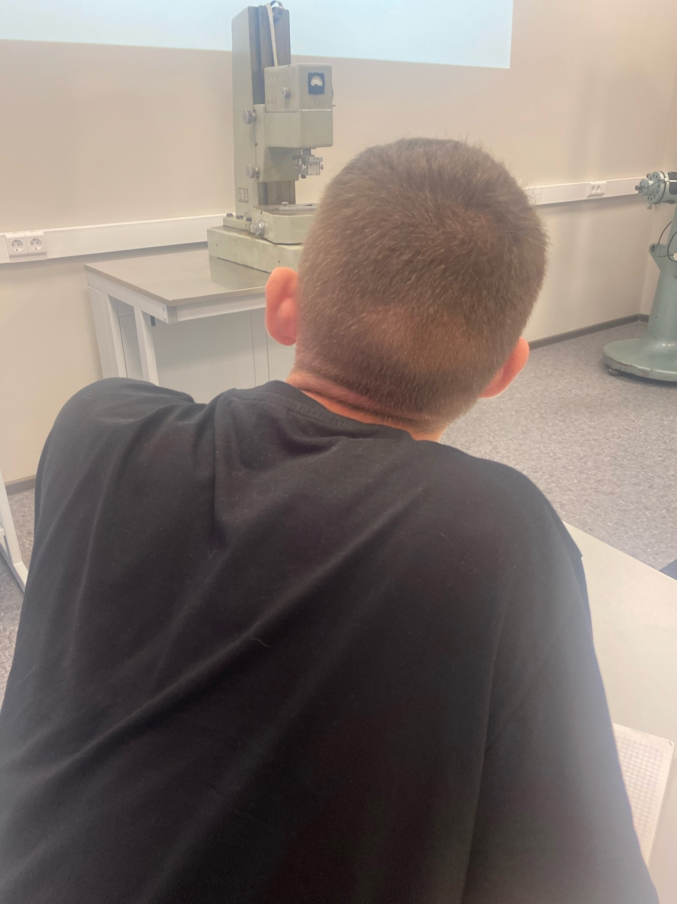
Команда
Внимательно слушает
Он ходил на все пары
Романтик с большой дороги
Лидер который вышел из депрессии

Slide 8

Инвистиции
В ближайшие полгода планируется доработка сайта StudyWork
тестирование его с клиентами
ПРОЕКТУ Очень ТРЕБУЮТСЯ ЛЮДИ КОТОРЫЕ ХОТЯТ РАБОТАТЬ
opportunity backlog

Slide 9
Контакты
Всем спасибо за внимание
Иван, Влад, Артём, Ростик
У нас после приближения сессии отсутствуют способы связаться, пишите почту голубями
Кто что мог тот то и делал

